Slide 1
Тематический вечер
«Работ хоть сколько перевороши и намотай на ус: профессии все хороши – любую выбирай на вкус.»
2 класс
ГБОУ СОШ пос. Ильмень муниципального района Приволжский Самарская область
Автор: учитель начальных классов Козлова Валентина Михайловна
2015 год

Slide 2
Пословицы
Дело и учит, и мучит,
и кормит.
Белые руки чужие труды любят.

Slide 3
С чего начинается Родина?
С чего начинается Родина?
С учебников сумке твоей?
А может, с того ветерка,
Что дует с просторных полей?
Именно с полей начинается наша малая родина.
Золотистое поле – неотъемлемая часть сельского пейзажа, воспетое поэтами и художниками.

Slide 4
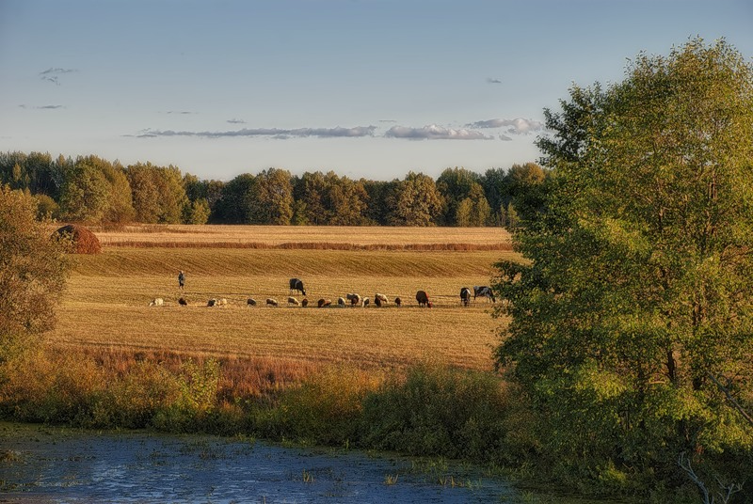
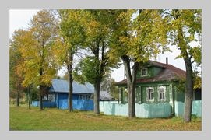
«Я – сельский житель!» – пусть каждый из вас с гордостью произнесёт эти слова.
Пройдёт несколько лет и перед вами встанет выбор – куда пойти учиться?

Slide 5
Кем быть?
Профессий много на земле,
И каждая - важна.
Решай, мой друг, кем быть тебе.
Ведь жизнь у нас одна.
Быть может, станешь моряком,
А может инженером.
Возможно, будешь столяром,
Возможно, полицейским.
Профессий много на земле,
Но выбирай, любя.
Решай, мой друг, кем быть тебе.
Ведь каждая из них важна!

Slide 6
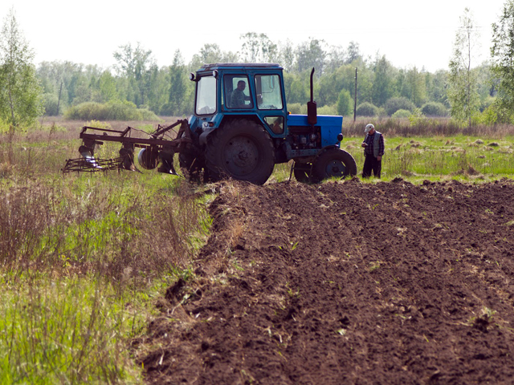
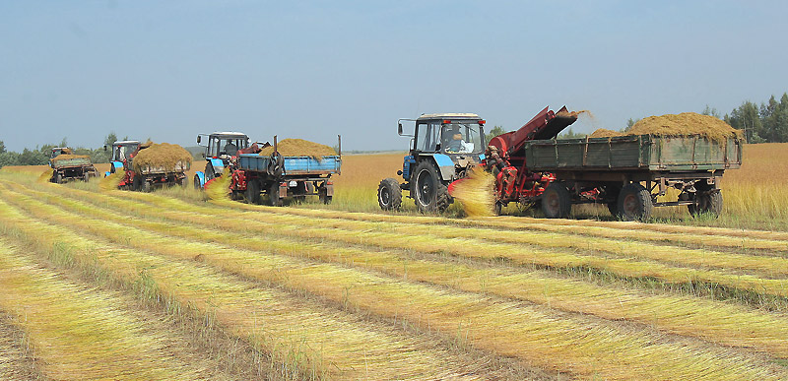
Главный тот, кто выращивает хлеб, кто пашет бескрайнее поле, сеет зёрна в землю, а осенью убирает колосья, налитые золотым зерном.
Кто самый главный человек на селе?
Речь пойдёт о сельском фермере – механизаторе.

Slide 7
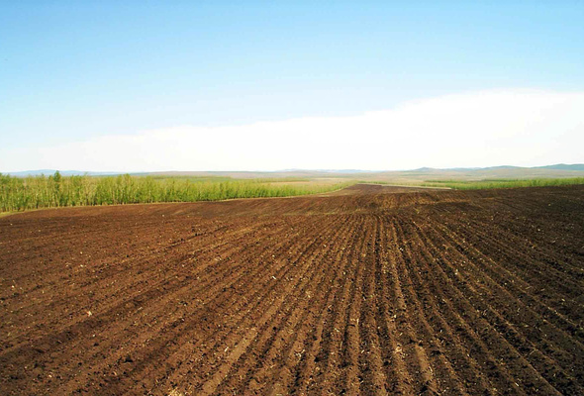
Земля-матушка и кормит, и поит, и одевает. Земля живёт своими законами. Она – как живое существо – может болеть, мучиться от жажды и иметь свой характер. Труд земледельца состоит в том, чтобы раскрыть тайны земли. И тут ему потребуется терпение, знания, опыт и талант.

Slide 8
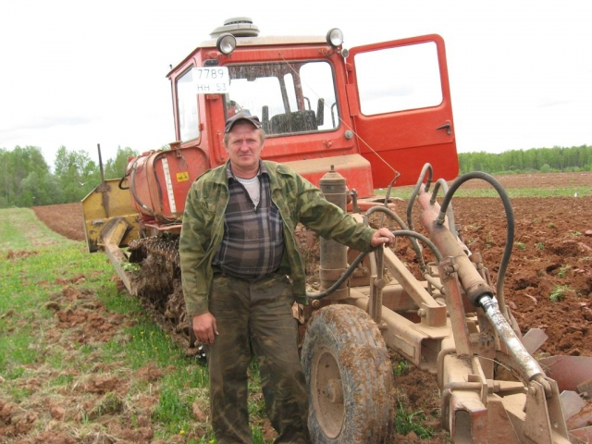
Механизатор – это рабочий сельского хозяйства, знающий и использующий в процессе производства продукции не только тракторы, комбайны, но и множество орудий и механизмов.
.

Slide 9
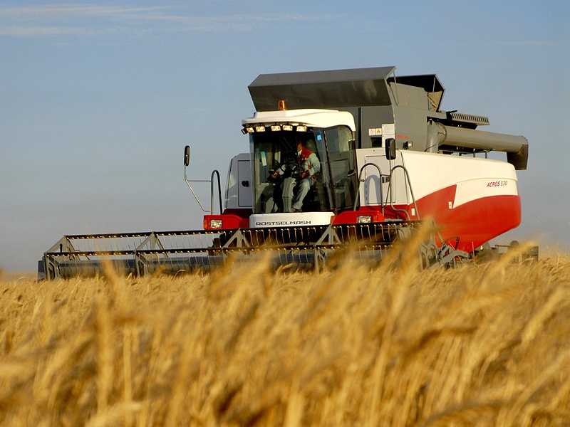
Корабль – великан не морю плывёт.
Корабль – великан по земле идёт.
По полю пройдёт, урожай соберёт.
Как красива земля, к которой человек приложил ум свой и сердце, как прекрасен в труде он сам!

Slide 10
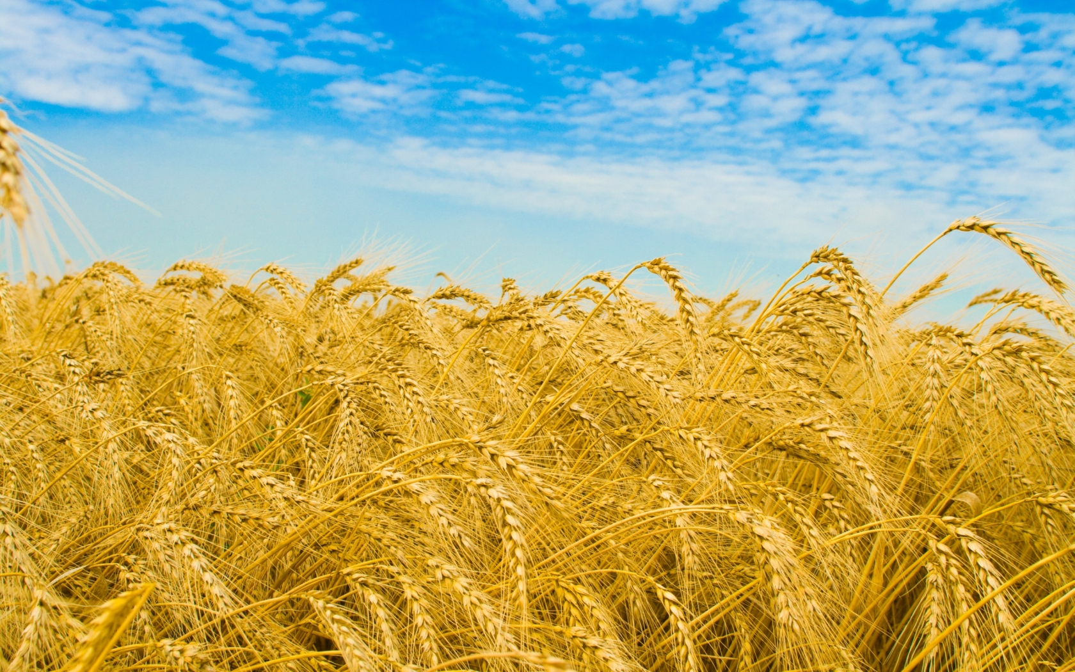
Нелёгок и необычен труд земледельца, интересна и своеобразна его жизнь. Работу крестьянина не разложишь поровну на каждый день, не измеришь ни светом дня, ни усталостью.
Но наступит день, когда на вспаханном поле созреет хлеб, который надо убрать, не потеряв ни зёрнышка.

Slide 11
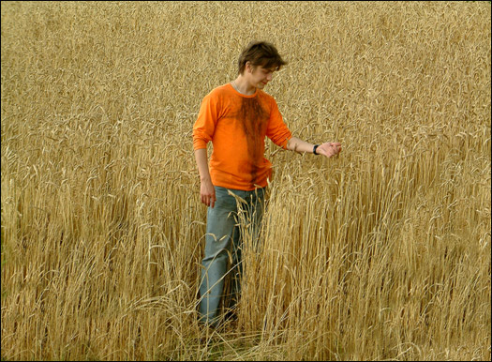
В агрономическом «царстве» каждое дело как будто связано с обыденными вещами, окружающими нас – полями, лесами, почвой.
Агроном должен быть наблюдательным, замечать и учитывать в своей работе происходящие в природе изменения.
Агроном – самая распространенная профессия среди растениеводов. Вся его деятельность основывается на знаниях биологии и агрономии.

Slide 12
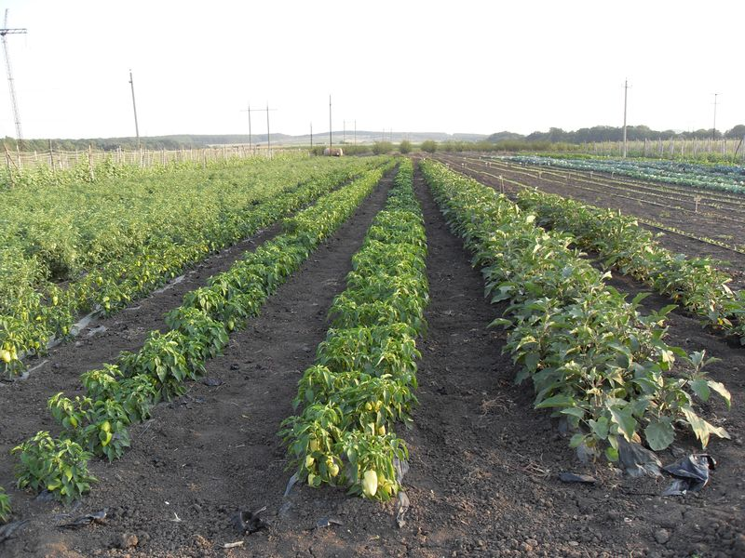
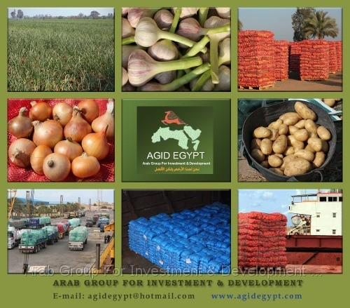
На территории нашего посёлка Ильмень находится несколько бригад по выращиванию овощей. Этим важным делом занимаются братья Ли Владимир и Владислав вместе с мамой Кан Анжелой Александровной, Им Павел, Ли Валентин Иванович и другие.
Свою продукцию они реализуют жителям посёлка Ильмень, Приволжье, г. Самара, Новокуйбышевск, Отрадный.

Slide 13
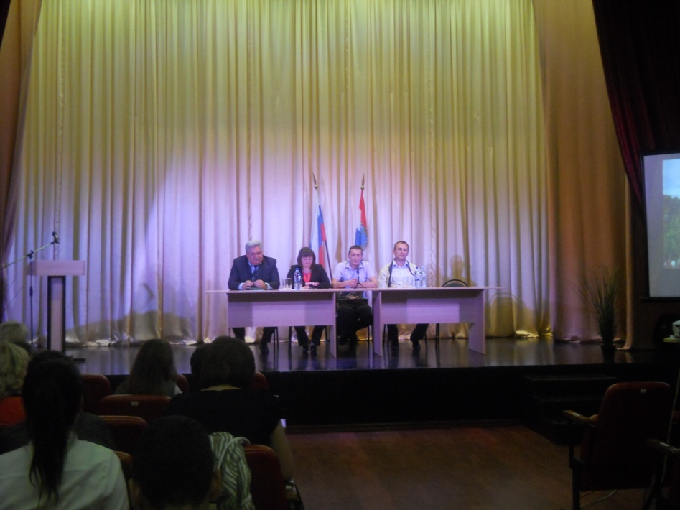
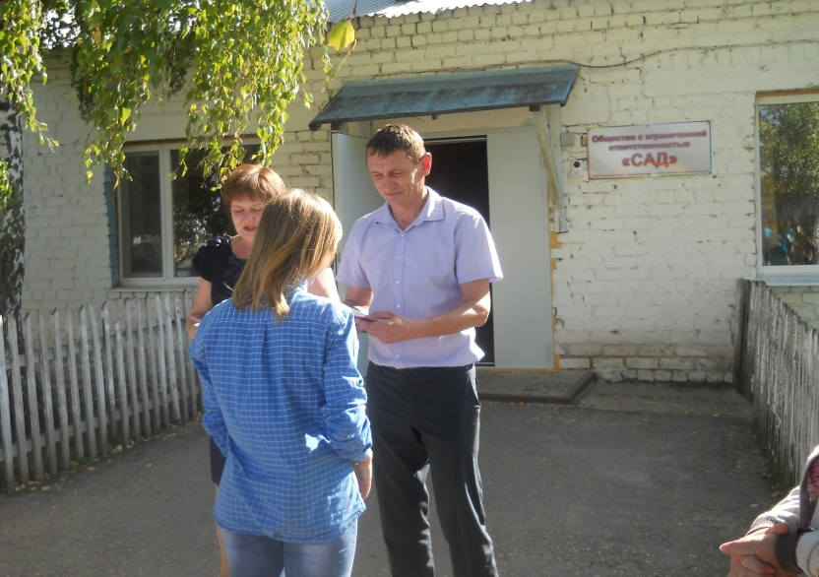
На территории сельского поселения Ильмень и Приволжского района работает несколько фермерских хозяйств:
КСХ Е.П. Цирулёва
ООО «Солидарность»
ООО «Заря»
ООО «Сад»
ООО «Ильмень-Агро» и другие.
Руководители хозяйств встречаются со школьниками, рассказывают о труде земледельца и агитируют ребят оставаться работать на родной земле, закончив учебное заведение.
Быть земледельцем – высокая честь!

Slide 14
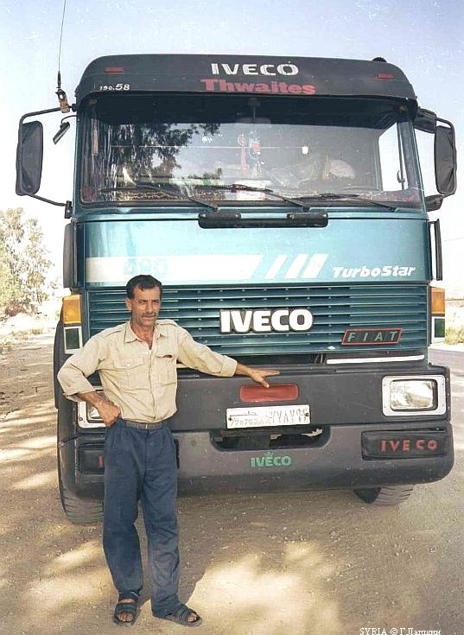
Днём и ночью мчатся по шоссейным дорогам автомашины. Они возят хлеб с полей, доставляют товары в самые отдалённые районы, привозят сырьё на заводы и фабрики и отвозят готовую продукцию.
Водитель – человек, управляющий машиной.
Шофёр – дисциплинированный человек. Он всегда помнит, что от его внимания и умения зависит не только жизнь сохранность грузов, но и жизнь пассажиров.

Slide 15
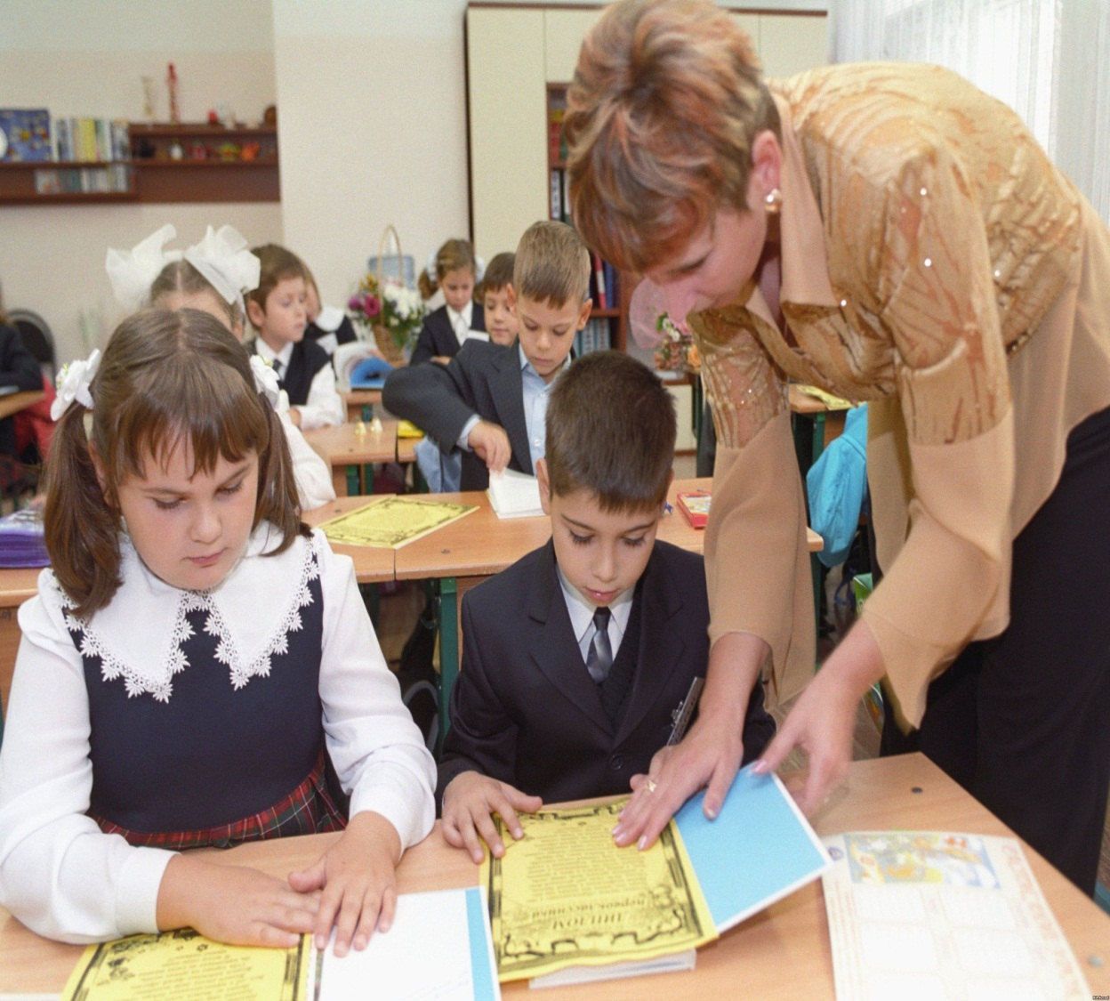
Учитель – это человек, который обучает детей.
Услышав, как звенит звонок,
Спешат ребята на урок.
Узнать, что дважды два – четыре,
Что значит уже, а что шире,
Узнать, откуда взялся снег,
Что означает слово «смех».
Учить вас будет не любитель,
А добрый, ласковый учитель.

Slide 16
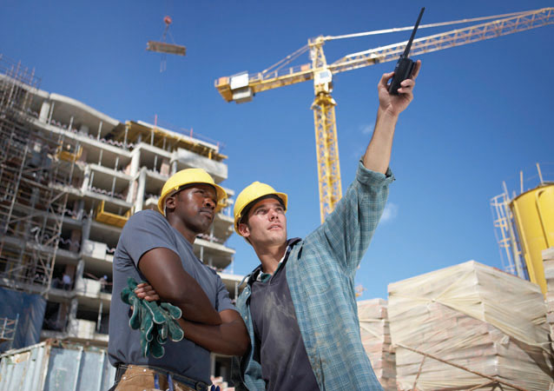
Строитель – древняя профессия.
Эта профессия появилась много тысяч лет назад. Тогда один человек не мог заниматься строительными работами от начала до конца.
Любая стройка в наши дни – дело для целого коллектива строителей. Одни строят большие дома, заводы, мосты, стадионы, другие роют каналы.
Строительных специальностей много: землекопы, каменщики, бетонщики, кровельщики, плотники, электрики, монтажники, сантехники.

Slide 17
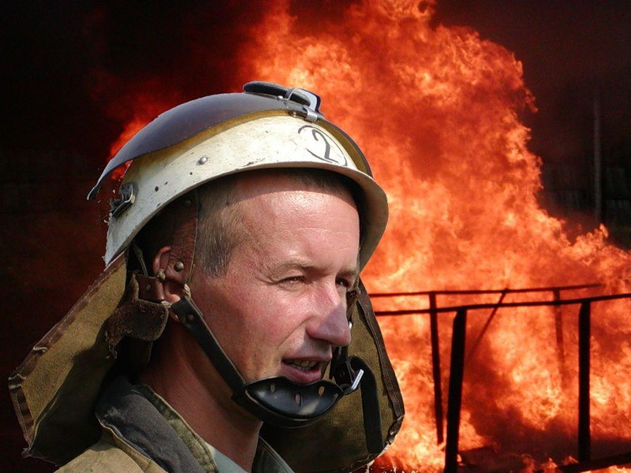
Пожарник – это работник пожарной охраны, по-другому – боец пожарной команды.
Если в доме случилась беда,
Едким дымом режет глаза
И кругом только копоть и жар,
Значит, это, ребята, пожар!
Но не дремлет команда мужчин,
Набери телефон 01!
Из беды тебя выручит славный,
Уважаемый всеми пожарный.
Пожарный – здоровый, смелый и ответственный человек. От его профессионализма зависит жизнь людей.

Slide 18
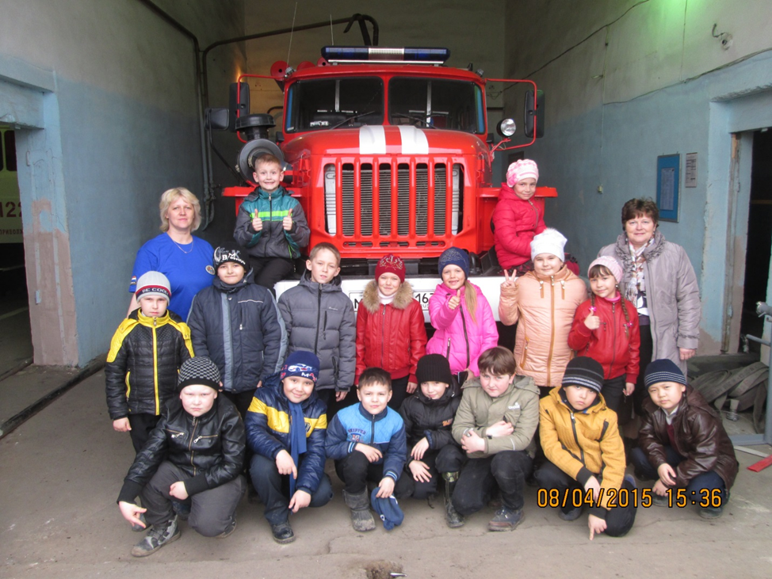
Экскурсия в пожарную охрану с. Приволжье.

Slide 19
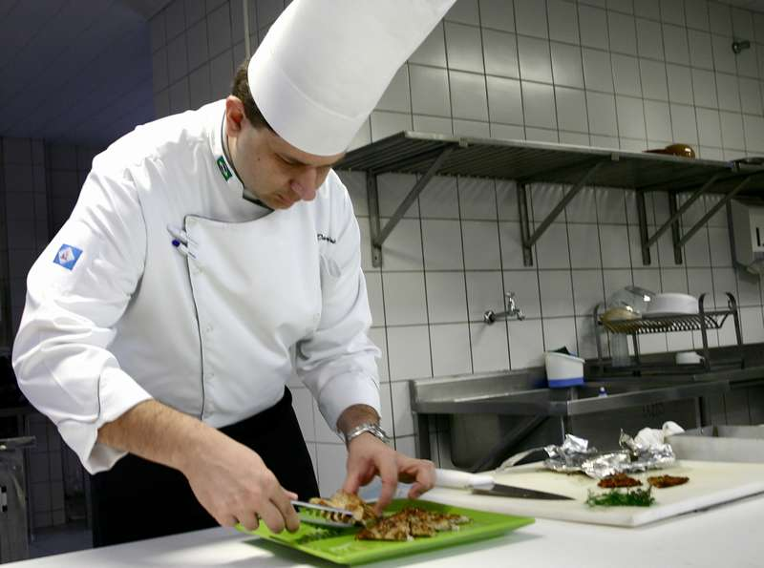
Повар – это специалист по приготовлению пищи.
Чтобы дети не болели,
Не ходили еле-еле,
Чтоб здоровыми росли,
Ели кашу, пироги,
Чтоб упитанными были,
В школу каждый день ходили,
Чтобы слышать детский говор,
Нужен в каждой школе повар.
Эту профессию можно получить в СПТУ им. Суркова.
Село Обшаровка Приволжский района
эту

Slide 20
Кем работают ваши родители?
Овощеводы, механизаторы, учителя, воспитатели, охранники, строители, рабочие, грузчик, сварщик, пастух, оператор котельной, социальный работник, продавец.

Slide 21
Важные советы
1.Выберите будущую профессию по призванию.
Выбирая свою будущую профессию, учитывайте свои возможности, склонности, интересы.
2.Занимайтесь общественно-полезной работой в школе, в центре творчества, в спортивной секции.
3.Не тратьте попусту время.
Планируя свой день, найдите время для всего, что необходимо человеку.
Пробуйте записать всё, что вы сделали за день. Подчеркните всё, что не принесло вам пользы, на что время потрачено впустую.
4.Создайте хорошие условия для своей работы.

Slide 22
«Я – сельский житель»
Я – сельский житель, я – селянин,
Я хлебороб и коневод.
Я – Человек, я – россиянин!
И этим я, поверьте, горд.
Я – почтальон, что в снег и гром
Стучится под твоё окошко.
Я – пчеловод и агроном.
В селе я – каждый понемножку.
Я сею хлеб, лечу телят, гоню стада пастись в ночное.
И в школе я учу ребят
Любить село своё родное.
Я – сельский житель, я – Селянин.
Я – гражданин! Я – россиянин!

Slide 23


